Slide 1
2.11 并行与指令：同步

Slide 2
Parallel 与 Concurrent
基本理解： parallel：并行。是指无论从微观上还是宏观上，二者都是一起执行，就好像两个人，一人拿一把铁锹挖坑，一小时后是两个大坑。 concurrent：并发。在微观上不是同时执行的，而是把cpu时间片分成若干段，系统调度不同线程交替执行。从宏观上，各个线程都在运行。就好像，两个人拿“同一把铁锹”轮流挖坑，1小时后，每个人各挖一个小坑。挖成大坑一定要用两小时。
逻辑上、物理上： parallel：多核处理器同时处理不同任务，物理上同时发生。 concurrent：单核同时处理多任务，逻辑上同时发生(simultaneous)。 多核系统可以既是并行的又是并发的。

Slide 3
同步
两个处理器（任务）共享一块内存
P1 写, P2 读
若P1和P2未同步则会产生数据竞争（P81）
最终结果依赖于访问次序
多处理器实现同步的硬件支持方法
原子读/写存储器
进行存储器原子读/写时不得插入任何其他存储器访问操作（互斥区）
实现同步的方法
单个指令，例如：原子交换指令register ↔ memory
指令对（不可被其他处理器或线程插入写操作）

Slide 4
MIPS同步指令对
链接取数：ll rt, offset(rs)
将内存rs+offset中的32位数值存入寄存器rt中，并开始执行原子读-修改-写操作。
条件存数：sc rt, offset(rs)
将寄存器rt中的32位数值存入rs+offset内存地址中，并完成原子读-修改-写操作。
成功，若从ll执行后该内存地址未被改写
返回 1 存入 rt
失败，若该内存地址被改写
返回0 存入 rt
0x30 | rs | rt | offset
0x38 | rs | rt | offset

Slide 5
同步实例
try: add $t0,$zero,$s4 ;$t0=$s4
ll $t1,0($s1) ;链接取数，$t1=内存中的值
sc $t0,0($s1) ;条件存数，内存中的值=$t0，若失败$t0中将为0
beq $t0,$zero,try ;若失败，分支到try重新
add $s4,$zero,$t1 ; $s4=取出的值
交换$s4和内存（地址为$s1+0）中的值

Slide 6
翻译并执行程序
C program
compiler
assembly code
assembler
object code
library routines
linker
machine code
executable
loader
memory

Slide 7
翻译并执行程序
C program
高级语言程序编译成汇编程序。（包含伪指令）
compiler
assembly code
assembler
object code
library routines
linker
machine code
executable
loader
memory

Slide 8
翻译并执行程序
C program
compiler
汇编程序到目标文件（二进制机器语言）。包含未定义的标记，如外部引用。
assembly code
assembler
object code
library routines
linker
machine code
executable
loader
memory

Slide 9
翻译并执行程序
C program
compiler
assembly code
assembler
object code
library routines
所有地址变为真实地址（为了减少重复劳动，对每个过程是单独编译和汇编的，每个模块不知道其他模块的真实位置 P85链接器的工作）
linker
machine code
executable
loader
memory

Slide 10
翻译并执行程序
C program
动态链接：直到程序运行，动态链接库的库例程才被加载链接。
compiler
assembly code
assembler
object code
library routines
linker
将可执行文件加载到内存并执行。
machine code
executable
loader
memory

Slide 11
汇编伪指令
大多数汇编指令是和机器指令一对一对应的。
伪指令并不需要硬件实现
move $t0, $t1 → add $t0, $zero, $t1
blt $t0, $t1, L → slt $at, $t0, $t1 bne $at, $zero, L
$at (register 1): assembler temporary

Slide 12
目标文件
汇编器将汇编程序变为机器语言的目标文件
目标文件包含的6个部分：P85

Slide 13
链接器
链接器定义：P85下
链接器的3项工作：
为了减少重复劳动，对每个过程是单独编译和汇编的，每个模块不知道其他模块的真实位置。链接器将绝对引用，即与寄存器无关的内存地址重新定位为真实地址。
目标文件中仍含有未解决的地址（库程序）

Slide 14
加载器

Slide 15
动态链接
直到程序运行的时候，这些库例程才会被链接或加载。
使用文件中额外信息来找到适当的库并且更新所有外部引用。
避免静态链接导致的指令膨胀
自动链接新版本
加载器调用动态链接器：链接，库中所有程序运行时可能调用的例程。
晚过程链接：每个例程只有在被调用后才被链接。

Slide 16
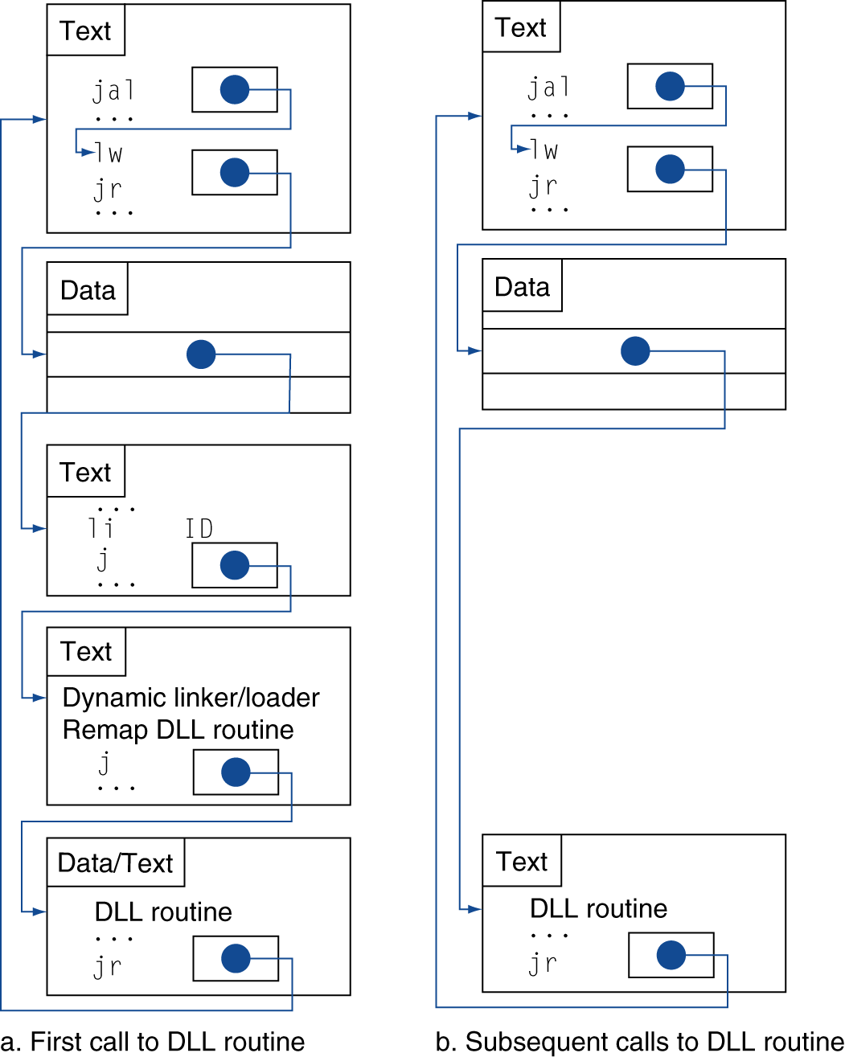
Lazy Linkage
Indirection table
Indirection table
（间接引用表）
Stub: Loads routine ID, Jump to linker/loader
Stub: Loads routine ID, Jump to linker/loader
得到库例程ID
Linker/loader code
Linker/loader code
链接加载所需例程
Dynamically mapped code
Dynamically mapped code
重映射，改变跳转地址
使其指向要跳转的例程
然后跳转

Slide 17
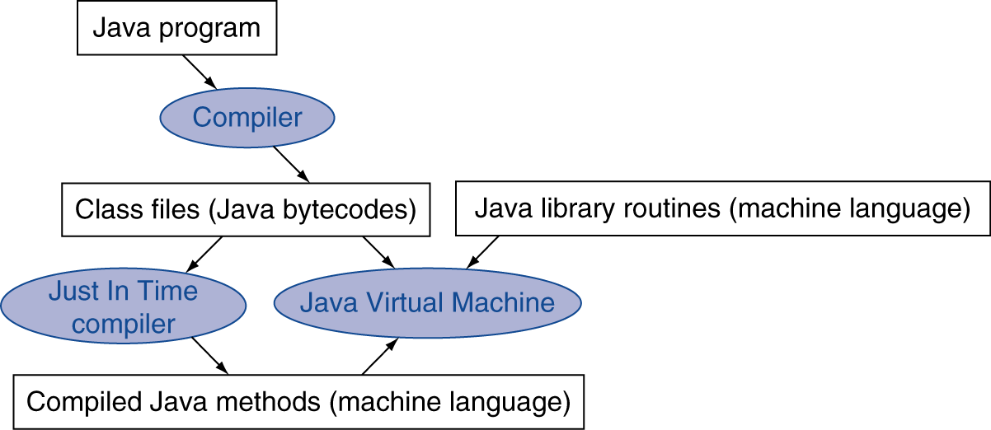
启动Java应用程序
对于虚拟机来说简单轻便的指令序列
将热点的方法编译成宿主机的指令序列
JIT
解释字节码

Slide 18
陷阱与谬误
强大的指令 ⇒ 更高的性能
因为需要较少的指令就可以完成同样的功能
但是复杂的指令难于实现
由于复杂指令的指令周期长，常常导致简单指令也慢下来。
编译程序更倾向于使用简单指令
汇编语言编程性能高
编译器发展
汇编代码长度长 ⇒ 更多的错误机会、低效等

Slide 19
陷阱与谬误
二进制兼容⇒ 指令集不变
字节编址的计算机中，连续字地址相差不是1。
32位字长相差4!
在自动变量的定义过程之外，使用该变量对应的指针。例如：C语言的局部数组。

Slide 20
本章小结
计算机设计的4条原则
一个计算机应有的指令种类：
数据传输类指令
运算类指令（算数、逻辑、移位等）
程序控制类指令（分支）
程序中断类指令
输入输出指令

Slide 21
本章小结
指令格式的设计：
操作码（越短越好）的设计（扩展操作码，哈夫曼编码）
地址码的设计（3地址，2地址，1地址，0地址指令）
寻址方式

Slide 22
MIPS 组成
Processor
Memory
Register File
1…1100
src1 addr
5
src1
data
32
src2 addr
32
registers
($zero - $ra)
5
dst addr
read/write
addr
5
src2
data
write data
32
32
2³⁰
words
32
32 bits
branch offset
read data
32
Add
32
PC
32
Add
32
32
4
32
Fetch
PC = PC+4
32
write data
0…1100
32
0…1000
4
5
6
7
0…0100
32
ALU
0
1
2
3
0…0000
Exec
Decode
32
32 bits
word address
(binary)
32
byte address
(big Endian)

Slide 23
例：指令字长为12位，每个地址码为3位，采用扩展操作码的方式，设计4条三地址指令、255条一地址指令和8条零地址指令。
(1) 写出扩展表示；(2) 画出指令译码逻辑图；
(3) 计算操作码平均长度。
解：(1) 操作码的扩展表示如下：
0 0 0 ××× ××× ×××
… 4条三地址指令
0 1 1 ××× ××× ×××
1 0 0 0 0 0 0 0 0 ×××
… 255条一地址指令
1 1 1 1 1 1 1 1 0 ×××
1 1 1 1 1 1 1 1 1 0 0 0
… 8条零地址指令
1 1 1 1 1 1 1 1 1 1 1 1
红色的部分决定是否扩展

Slide 24
8种状态中，当高三位取100时y4有效，101时y5有效，110时y6有效，111时y7有效，三信号相或，决定下一个译码器是否做指令译码。
(3) 操作码平均长度=(4×3＋9×255＋12×8)/267=9。

Slide 25
指令操作码是有空余的。在可变长度的指令系统的设计中，扩展方法的原则:
使用频度(即指令在程序中的出现概率)高的指令应分配短的操作码，
使用频度低的指令相应地分配较长的操作码，哈夫曼(Huffman)编码法就是根据上述原则进行编码。
Huffman编码法可用Huffman树的方法来实现：
首先将使用频度最小的、尽可能接近的两个概率合并为一个概率和，然后把它作为叶结点。新的结点与其它的叶结点再按频度大小排序。然后继续与别的相近的概率合并，如此反复，直至全部使用频度都处理完毕，最后形成一个频度为1的根结点。压缩过程可不完全相同。
此后，从根节点开始向下延伸，左分支取1，右分支取0，遍历所有的叶节点。

Slide 26
表4.2 操作码的Huffman编码法
指令I_{i}
使用频度P_{i}
Huffman编码
操作码长度L_{i}
I₁
I₂
I₃
I₄
I₅
I₆
I₇
0.40
0.26
0.15
0.06
0.05
0.04
0.04
0
10
110
11100
11101
11110
11111
1位
2位
3位
5位
5位
5位
5位

Slide 27
如果将使用的频度与位数综合考虑，可按下式求得平均编码长度：
L=∑L_{i}×P_{i}
上例的平均编码长度为：
L=［0.40×1+0.26×2+0.15×3+0.6×5+0.05×5+0.04×5+0.04×5］位
=2.32位
Huffman扩展编码法与扩展编码法区别：
Huffman扩展编码法:从指令的使用频度出发，对指令的长度没有限制（操作码与地址码两部分长度之和是字节的整数倍 ）。
扩展编码法:从地址码的个数出发来决定操作码字段位数

Slide 28
需覆盖的寻址范围
机器字长
[例4.4] 某机主存容量64K×16位，共有60条单字长、单地址指令。试采用直接、间接、变址和相对这四种寻址方式设计指令格式，并说明每一种寻址方式的寻址范围及有效地址计算方法。
解：60条指令操作码字段(OP)至少需占用6位(2⁶=64)，这样指令余下长度10位。寻址模式(X)为四种，所以要2位(2²=4)。形式地址(D)只剩下8位。
其指令格式如下：
15 10 9 8 7 0
OP
X
D
寻址模式如下：
X=00 直接寻址 有效地址 E=D(256字)
X=01 间接寻址 有效地址 E=(D)(64K字)
X=10 变址寻址 有效地址 E=(R_{x})+D(64K字)
X=11 相对寻址 有效地址 E=(PC)+D(PC附近256个字)
其中R_{x}为变址寄存器(16位)，PC为程序计数器(16位)。变址和相对寻址时，位移量D可正可负。

Slide 29
下周小测验

